Slide 1
2024五常两会
一图读懂
2024年五常市
政府工作报告

Slide 2
2023年工作回顾
2023年是极不寻常的一年，是贯彻落实党的二十大精神开局之年，是习近平总书记再次亲临龙江擘画振兴发展宏伟蓝图的一年，是三年新冠疫情防控转段后经济恢复发展的一年，也是我市遭受历史罕见自然灾害重大考验的一年。这一年，我们牢记嘱托、感恩奋进，坚持以习近平新时代中国特色社会主义思想为指导，全面贯彻党的二十大精神，完整、准确、全面贯彻新发展理念，主动服务和融入新发展格局，锚定“一极三中心”奋斗目标，在市委的坚强领导下，在市人大、市政协的监督支持下，紧紧依靠全市人民，顶住了经济下行的巨大压力，经受住了各类风险挑战，守住了安全稳定底线，经济运行在合理区间，各项社会事业稳步发展。

Slide 3
坚持发展为要、统筹兼顾，县域经济逐步恢复
全年地区生产总值实现285.7亿元，总量保持全省县域首位
规上工业总产值完成182.7亿元，同比增长2%
社会消费品零售总额完成78.8亿元，同比增长11.8%
税收完成4.8亿元，同比增长7.3%
城乡居民人均可支配收入分别同比增长2.2%和5.5%
“四上”企业发展到235户，存款总额和市场主体数量分别突破470亿元和6.2万户

Slide 4
坚持稳粮兴农、应收尽收，现代农业稳步发展
粮食种植面积稳定在430万亩以上
完成高标准农田建设10万亩
实施龙凤山灌区续建配套等水利工程8个
深入推进“校地共建”，与东北农业大学在科技成果示范推广等多领域达成合作意向
全市16家企业、28款产品获得“黑土优品”授权
建成产业和基础设施帮扶项目34个
脱贫人口人均收入同比增长10.3%
五常大米品牌价值攀升至713.1亿元，连续八年蝉联地标产品大米类全国第一

Slide 5
坚持产业振兴、科技引领，二产基础不断夯实
制定出台《关于加快产业振兴、促进五常市域经济高质量发展的实施意见》、《五常市工业振兴行动方案（2023—2026年）》
实施省百大、哈尔滨市重点产业项目21个，完成投资15.5亿元
抢抓国家支持灾后重建有利契机，申报中央预算内投资和国债项目113个，计划投资128亿元
实施数字经济项目10个，新增省级数字化车间企业、国家专精特新“小巨人”企业、省级“创新型”中小企业14户，5户企业入驻龙哈工业云
在上海、深圳、北京成功举办系列招商引资推介活动，全年签约额186.38亿元，7个项目实现当年签约当年开工建设，全年实际利用省域外资金17.62亿元，同比增长12.4%

Slide 6
坚持激发活力、积蓄动能，三产质量逐步提升
免费开展7期电商技能培训，电商营业额连续五年突破50亿元
开展补贴促消费活动，市本级补贴资金187万元，拉动零售额3439万元，全年新增限上批零住餐入统单位7户，进出口总额同比增长113.8%
召开2023年冰雪旅游推介会，推出新兴冰雪旅游产品和全域旅游线路，提升了我市旅游品牌影响力
满族传统糕点制作技艺等2个项目列入哈尔滨市非遗名录，57个村级文化广场建成并投入使用，开展文艺下乡百余场

Slide 7
坚持底线思维、绿色发展，生态建设持续加强
完成中央生态环境保护督察和自然资源督察问题年度整改任务，环境空气质量优良天数比例达 91%
重点镇污水处理率、国控断面水质实现达标率100%，筑牢生态安全屏障，完成造林7235亩，森林覆盖率达46.2%
实施黑土耕地保护性耕作165.3万亩，落实表土剥离58万立方米，完成历史遗留废弃矿山治理9座，治理侵蚀沟24.4公顷，农用地、重点建设用地安全利用率达91%

Slide 8
坚持兴业宜居、建管并重，城乡面貌有效改观
实施农村公路建设289公里，改造危桥21座，美化道路1905公里，修复城区破损路面2.5万平方米，改造路灯2000余盏，施划停车泊位900余个、行人过街安全岛14处，一中过街天桥建成投入使用
完成房地产开发2.17万平方米，启动10个老旧小区改造项目，城市绿化1.2万平方米，城区保洁率、洒水除尘率、冰雪清运率、垃圾处理率持续保持100%
扎实推进农村人居环境整治提升行动，清理农村生活垃圾9.76万立方米，农业生产废弃物1.6万立方米，完成问题户厕整改2462户

Slide 9
坚持加大投入、补齐短板，民生福祉稳步增进
新增事业单位招聘岗位200个，城镇新增就业4332人，失业人员再就业1500人
在哈尔滨9县（市）率先发布“人才强市”15条，引进域外人才278人
发放低保、大病医疗救助、临时救助等社会救助金1.18亿元，基本医疗保险参保率达99%
扎实做好双拥共建工作，发放优抚补助金2600万元，被评为哈尔滨市双拥工作模范县

Slide 10
推动教育均衡发展，投资3421万元，实施提升学校办学条件项目32个，招聘教师50名，选树省级、哈尔滨市级优秀教师13名，成功承办全国青少年足球夏令营和全省中学生体育赛事
深化医药卫生体制改革，招聘卫生技术专业人员255人，完成全省首家120院前急救中心建设
畅通12345民声热线，5.95万件市民来电办理满意率达99.94％
坚持严格管理、综合治理，社会大局保持稳定
完成拉林、龙凤山消防救援站基础建设
治理安全生产隐患1787处，全年未发生较大以上安全生产事故，连续38年无重特大森林火灾

Slide 11
开展黑土地保护行动和矿产资源专项治理，在全市范围内进行“拉网式”大起底、大排查、大整治
开展信访纠纷“治重化积”专项行动，化解重信重访案件74件
健全治安防控体系，推进市乡村三级综治中心实体化建设，常态化开展扫黑除恶，禁毒工作连续两年在哈尔滨9县（市）综合排名第一
“八五”普法完成中期验收，法治政府建设扎实推进，平安五常、法治五常向更高水平迈进

Slide 12
坚持转变作风、担当实干，政府建设不断加强
市政府制定127项具体工作任务，以理论学习指导推动高质量发展实践
扎实开展能力作风建设“工作落实年”活动，10项攻坚破难任务全面完成
开展优化营商环境专项行动，政务服务事项网办率达90.46%，线上线下好评率100%
加强社会信用体系建设，“码上诚信”注册市场主体超1万家，在9县（市）排名第一
严格落实中央八项规定，扎实推进五任市委书记《监察建议》整改，对4个方面22个问题逐一对账销号，党风政风持续改善
自觉接受人大依法监督和政协民主监督，办理人大代表建议99件，政协委员提案158件，答复率100%

Slide 13
过去一年，我们收获了颇多启示，也积累了许多宝贵经验。重点是：
必须始终坚持党的领导这个基本原则 必须始终坚持人民至上这个根本立场 必须始终坚持敢于斗争这个鲜明品格 必须始终坚持狠抓落实这个优良作风

Slide 14
2024年工作安排
政府工作的指导思想是
以习近平新时代中国特色社会主义思想为指导，深入贯彻习近平总书记视察我省期间重要讲话重要指示精神，全面落实中央和省委、哈尔滨市委决策部署，坚持稳中求进、以进促稳、先立后破，完整、准确、全面贯彻新发展理念，服务和融入构建新发展格局，着力推动高质量发展，更好统筹发展和安全，高效推进经济社会发展、灾后恢复重建和政治生态净化修复，深入实施产业项目、现代农业、民生品质、生态宜居、治理效能“五大提升工程”，加快打造龙江县域经济高质量发展增长极、国际稻米产业发展合作中心、全国县城新型城镇化建设示范中心、黑吉两省区域协调发展枢纽中心，推动县域经济在全省走在前列、当好排头，晋位东北十强县，为冲刺全国百强县奠定基础，建设高质量发展、可持续振兴新五常。

Slide 15
经济社会发展的主要预期目标是
地区生产总值增长6%左右
规上工业增加值增长6%左右
固定资产投资增长16%以上
社会消费品零售总额增长7%左右
进出口总额增长10%左右
城乡居民收入与经济增长同步

Slide 16
重点抓好九个方面工作
1
聚焦产业强市，扩增量、提质量，打造振兴发展引擎
以五常大米、生物医药、特色文旅为重点，统筹推进产业振兴发展，全力打造龙江县域产业强市
1
做大做强大米产业
2
发展壮大医药产业
3
加快发展文旅产业
4
统筹推动产业振兴

Slide 17
2
聚焦现代农业，稳生产、促增收，推进乡村全面振兴
扛起粮食安全政治责任，秉持大农业观、大食物观，统筹推进“四个农业”，全力打造龙江县域农业强市
夯实农业发展基础
优化农业产业结构
提升乡村振兴成效

Slide 18
3
聚焦工业发展，强服务、促升级，夯实经济发展基础
深入开展工业振兴行动，释放园区平台载体活力和动能，全力打造龙江县域工业强市
提高园区承载能力
夯实农业发展基础
扶持民营经济发展
优化农业产业结构
夯实农业发展基础
坚持科技创新引领
提升乡村振兴成效

Slide 19
4
聚焦第三产业，挖潜力、增活力，积蓄经济发展动能
扩内需、促消费，加快推进现代服务业深度发展，全力打造龙江县域商业强市
促进社会消费升级
发展培育电商经济
构建现代物流体系

Slide 20
5
聚焦改革创新，破难题、优环境，不断增强发展动力
坚持以改革破瓶颈、以创新拓空间、以服务优环境，全力打造龙江县域投资洼地
提高招商引资质效
打造最优营商环境
谋划推进国企改革

Slide 21
6
聚焦城乡建设，拓功能、强管理，提升城市功能品质
坚持以全国县城新型城镇化示范县建设为重点，开展城市能级跃升行动，全力打造龙江县域宜居新城
着力改善居住环境
完善生活配套功能
提升城市管理水平

Slide 22
7
聚焦生态建设，抓治理、严监管，坚决守卫绿水青山
深入贯彻落实习近平生态文明思想，坚持生态优先、绿色发展，开展生态底色擦亮行动，全力打造龙江县域生态样板
源头整治环境污染
加强生态系统建设
践行绿色低碳发展

Slide 23
8
聚焦民生保障，办实事、解难题，提高群众幸福指数
扎实办好民生实事，解决群众大事小情，让发展成果惠及全市人民，全力打造龙江县域民生福地
加快灾后重建步伐
统筹发展社会事业
兜牢民生保障底线

Slide 24
9
聚焦社会治理，防风险、保安全，维护社会大局稳定
深入贯彻落实总体国家安全观，统筹发展和安全，树立底线思维，增强风险意识，全力打造龙江县域安全标杆
防范重点领域风险
维护公共安全秩序
完善社会治理体系

Slide 25
9
聚焦社会治理，防风险、保安全，维护社会大局稳定
深入贯彻落实总体国家安全观，统筹发展和安全，树立底线思维，增强风险意识，全力打造龙江县域安全标杆
防范重点领域风险
维护公共安全秩序
完善社会治理体系

Slide 26
全面加强政府自身建设
面对新时代、新征程、新使命，我们将坚持自我加压、接续奋斗，坚决把决策变为实践、把任务变为行动、把目标变为现实。我们将坚持党的全面领导，着力提升施政能力水平，全力打造“五型政府”
强化政治引领，打造忠诚型政府
狠抓工作落实，打造务实型政府
提高工作质效，打造高效型政府
坚持依法行政，打造法治型政府
清正廉洁干事，打造勤廉型政府

Slide 27
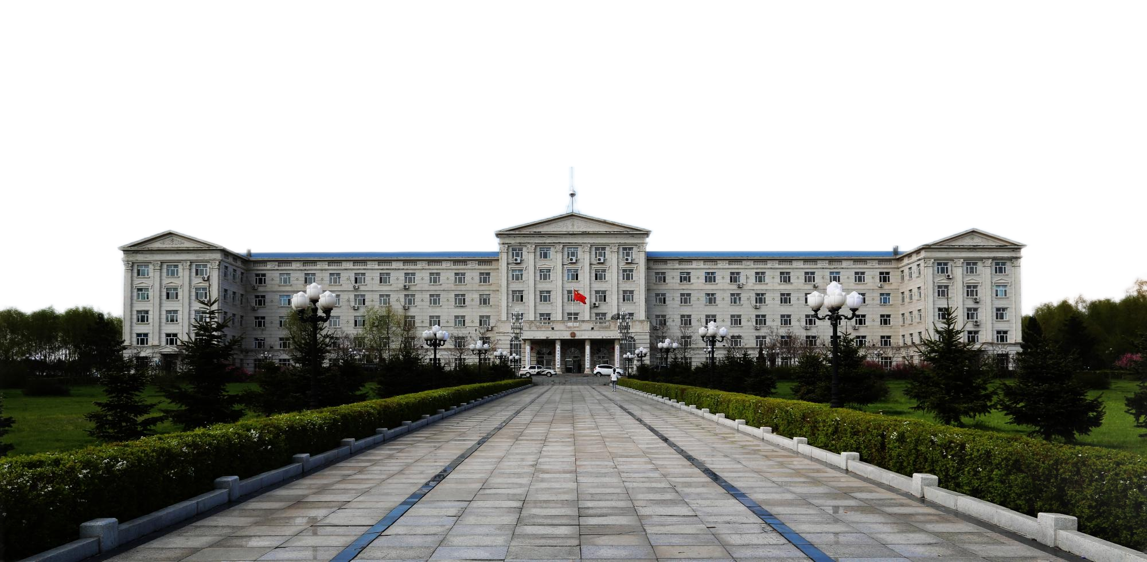
让我们更加紧密地团结在以习近平同志为核心的党中央周围，在省委省政府、哈尔滨市委市政府和市委的坚强领导下，抢抓机遇、激扬斗志、知重负重、勇毅前行，以实干担当的工作作风、务实求效的工作标准、一抓到底的工作劲头，奋力开创五常高质量发展新局面，谱写可持续振兴新篇章！
制作：五常市人民政府办公室

